Slide 1

PROGRAMOWANIE URZĄDZEŃ
MOBILNYCH
WYKŁAD 2
ACTIVITY
INTENT
BUNDLE

Slide 2

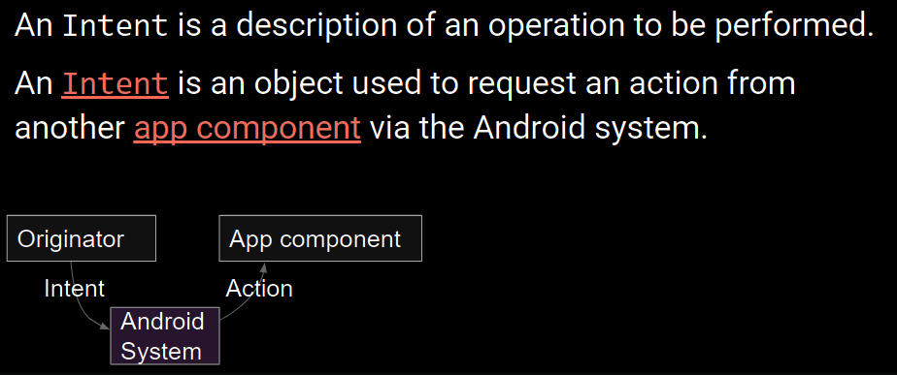
Mechanizm Intencji

Slide 3
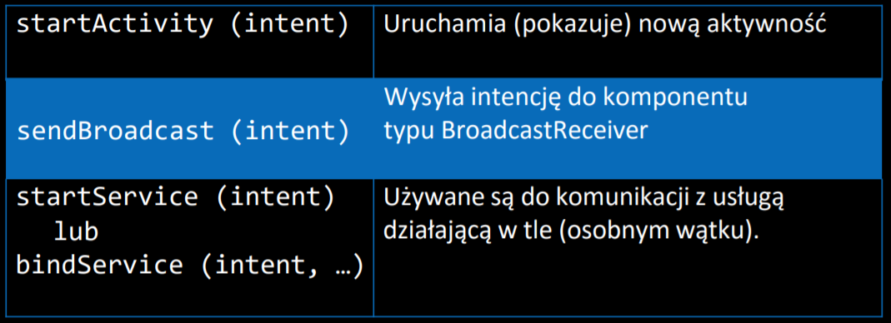

Mechanizm Intencji
Wywoływanie intencji

Slide 4
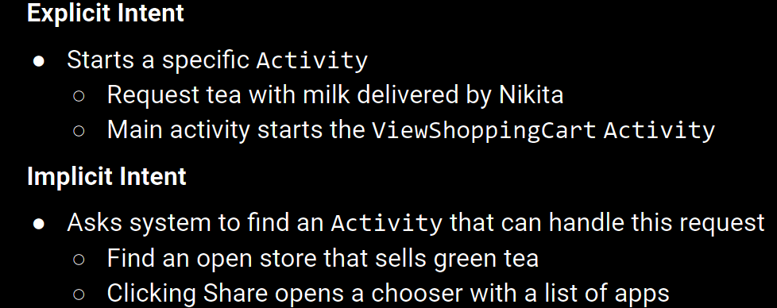
Mechanizm Intencji

Slide 5
Mechanizm Intencji
Uruchamianie aktywności jest jednym z głównych zadań intencji
Intencje uruchomieniowe zostały podzielone na dwa typy
Jawne – z jawnie określonym obiektem który chcemy otworzyć
Intencja uruchamiająca aktywność mojaAktywność
Intent intent = new Intent (context, mojaAktywność.class);
startActivity(intent);
Domniemane – intencje zawierające informacje o tym co chcemy zrobić
Nie podajemy konkretnych klas które mają zadanie realizować
System decyduje która aktywność zostaje uruchomiona
Decyzje podejmuje przy pomocy Filtrów Intencji
Intencja pokazująca dane z adresu URL
Intent intent = new Intent (Intent.ACTION_VIEW, Uri.parse(„www.uwr.edu.pl”));
Notes:
Najprostsze aplikacje Java są jednowątkowe. Program wywołuje metody w sposób synchroniczny, czekając na wynik. Po zakończeniu wykonywania metody, następuje powrót zgodnie z aktualną wartością wskaźnika stosu i program jest kontynuowany. • Aplikacje działające pod kontrolą systemu Android składają się z wielu niezależnych lecz często pozostające w kooperacji aktywności. Każda aktywność działa w ramach swojego wątku, a jedna z nich określana jest mianem aktywności głównej. Android wykorzystuje metodę startActivity(Intent) by uruchomić aktywność, która staje się aktywna i potencjalnie widoczna dla użytkownika, jednakże obiekt wywołujący cały czas znajduje się w obrębie swojego wątku. Następny przykład prezentuje proces komunikacji wewnątrz-procesowej wykorzystywanej w systemie Android w postaci aplikacji składającej się z wielu współpracujących aktywności. Prezentuje sposób wywołania, dostarczania danych oraz pobierania rezultatów działania.

Slide 6
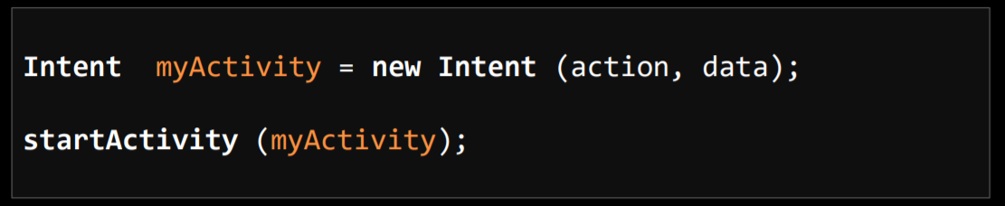
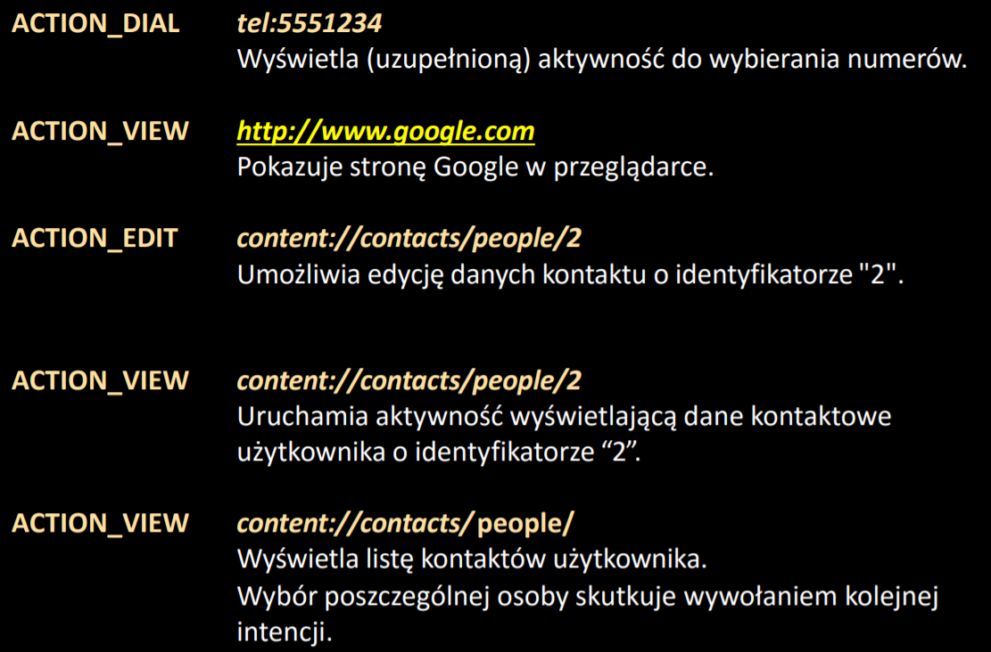
Mechanizm Intencji

Slide 7
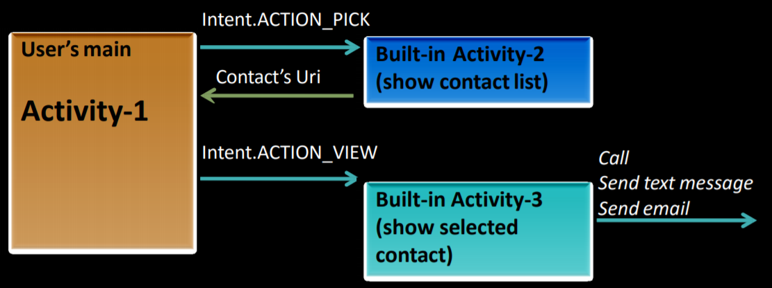
Mechanizm Intencji
Aplikacje działające pod kontrolą systemu Android składają się z wielu aktywności które są w stosunku do siebie niezależne. Każda aktywność działa w ramach swojego wątku
Android wykorzystuje metodę startActivity(Intent) uruchomiając aktywność,
Obiekt wywołujący znajduje się w obrębie swojego wątku.
Notes:
Najprostsze aplikacje Java są jednowątkowe. Program wywołuje metody w sposób synchroniczny, czekając na wynik. Po zakończeniu wykonywania metody, następuje powrót zgodnie z aktualną wartością wskaźnika stosu i program jest kontynuowany. • Aplikacje działające pod kontrolą systemu Android składają się z wielu niezależnych lecz często pozostające w kooperacji aktywności. Każda aktywność działa w ramach swojego wątku, a jedna z nich określana jest mianem aktywności głównej. Android wykorzystuje metodę startActivity(Intent) by uruchomić aktywność, która staje się aktywna i potencjalnie widoczna dla użytkownika, jednakże obiekt wywołujący cały czas znajduje się w obrębie swojego wątku. Następny przykład prezentuje proces komunikacji wewnątrz-procesowej wykorzystywanej w systemie Android w postaci aplikacji składającej się z wielu współpracujących aktywności. Prezentuje sposób wywołania, dostarczania danych oraz pobierania rezultatów działania.

Slide 8
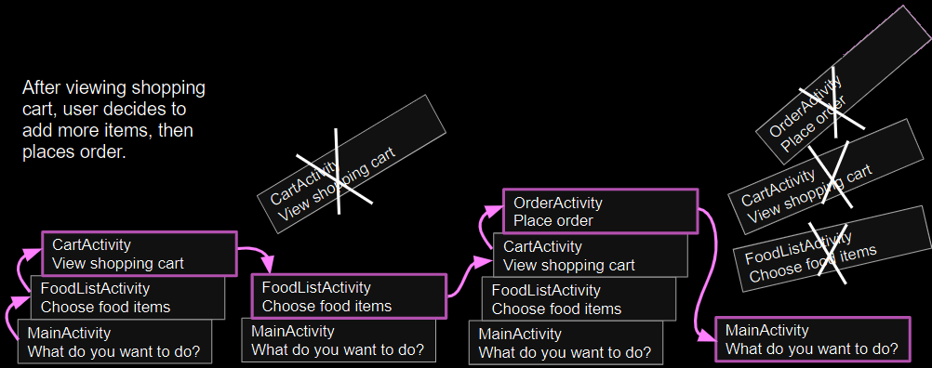
Nawigacja

Slide 9
Nawigacja
Dwie formy nawigacji
Czasowa (Back Button)
Przycisk Wstecz na urządzeniu
Kontrolowana przez stos OS
Dziedziczna
Przycisk w aplikacji
Kontrolowana przez relacje dziecko-rodzic pomiędzy aktywnościami

Slide 10
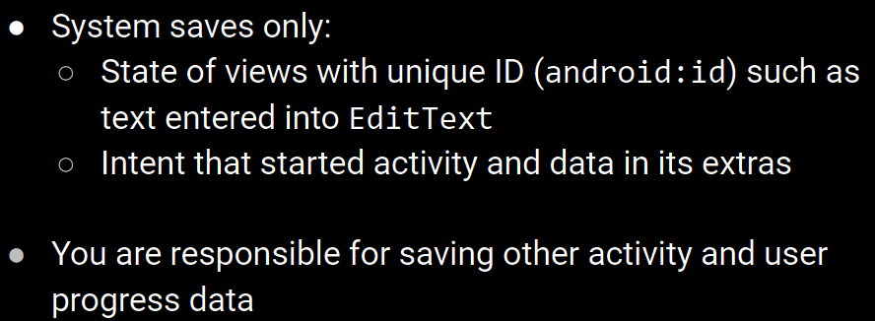
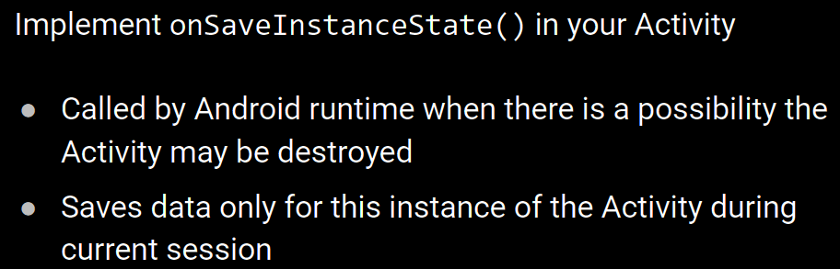
Cykl Życia – Trwałość Danych
https://developer.android.com

Slide 11
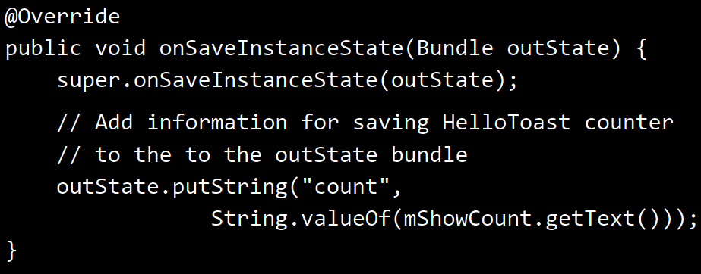
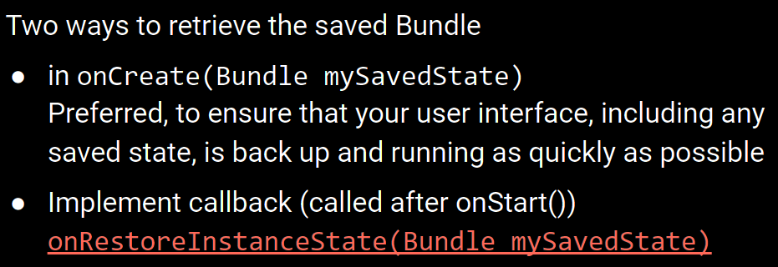
Cykl Życia – Trwałość Danych
https://developer.android.com

Slide 12
Cykl Życia – Trwałość Danych
Bundle Class
Można zapisać nawet cały obiekt
Klasa musi implementować interfejs Parcelable
Konstruktor przyjmuje obiekt typu Parcel
writeToParcel(Parcel dest, int flags)
Parcelable.Creator
To podejście działa dobrze gdy OS zabija aplikacje
Nie zadziała gdy użytkownik zabija aplikacje
https://developer.android.com/reference/android/app/Activity.html

Slide 13
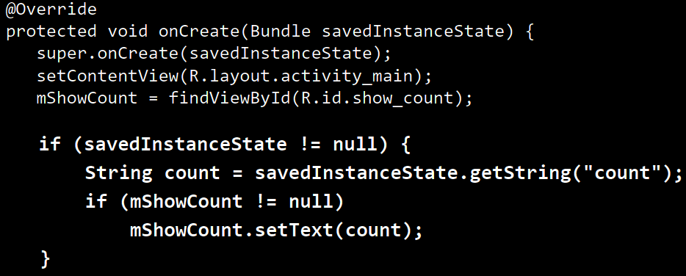
Cykl Życia – Trwałość Danych
https://developer.android.com

Slide 14
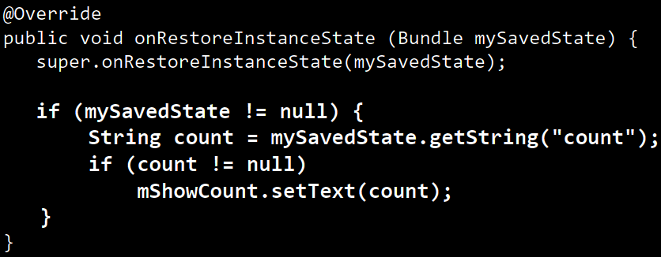
Cykl Życia – Trwałość Danych
https://developer.android.com

